Slide 1


辛亥
摇晃的中国
汇报人：王云鹏 汇报时间：2019.12.3

Slide 2



壹
革命的炸弹旋律
贰
暗杀乎，起义乎
叁
暗杀团的骷髅
肆
革命党人的暗杀行动

Slide 3



革命的炸弹旋律
壹

Slide 4
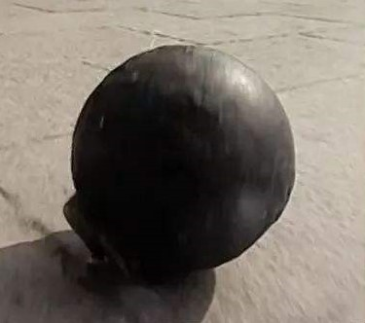
革命的炸弹旋律
无论是暗杀，
还是起义暴动，
革命党人最喜欢的利器，不是枪，
也不是炮，
而是炸弹。
PPT模板下载：www.1ppt.com/moban/ 行业PPT模板：www.1ppt.com/hangye/
节日PPT模板：www.1ppt.com/jieri/ PPT素材下载：www.1ppt.com/sucai/
PPT背景图片：www.1ppt.com/beijing/ PPT图表下载：www.1ppt.com/tubiao/
优秀PPT下载：www.1ppt.com/xiazai/ PPT教程： www.1ppt.com/powerpoint/
Word教程： www.1ppt.com/word/ Excel教程：www.1ppt.com/excel/
资料下载：www.1ppt.com/ziliao/ PPT课件下载：www.1ppt.com/kejian/
范文下载：www.1ppt.com/fanwen/ 试卷下载：www.1ppt.com/shiti/
教案下载：www.1ppt.com/jiaoan/ PPT论坛：www.1ppt.cn

Slide 5
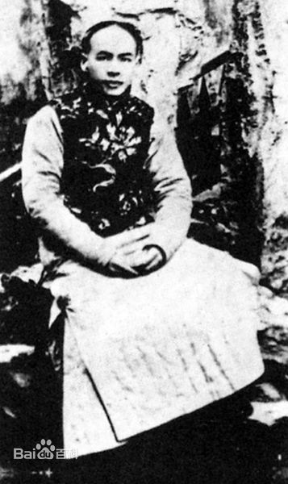
革命的炸弹旋律
首开暗杀先河的是1900年史坚如刺杀两广总督德寿。史坚如挖地道直至距德寿的卧室仅十余丈，而后埋炸药。由于对爆炸技术并不谙熟，炸药未完全爆炸，威力大打折扣，德寿本人被炸得从床上摔出数尺，并未受伤。
史坚如
PPT模板下载：www.1ppt.com/moban/ 行业PPT模板：www.1ppt.com/hangye/
节日PPT模板：www.1ppt.com/jieri/ PPT素材下载：www.1ppt.com/sucai/
PPT背景图片：www.1ppt.com/beijing/ PPT图表下载：www.1ppt.com/tubiao/
优秀PPT下载：www.1ppt.com/xiazai/ PPT教程： www.1ppt.com/powerpoint/
Word教程： www.1ppt.com/word/ Excel教程：www.1ppt.com/excel/
资料下载：www.1ppt.com/ziliao/ PPT课件下载：www.1ppt.com/kejian/
范文下载：www.1ppt.com/fanwen/ 试卷下载：www.1ppt.com/shiti/
教案下载：www.1ppt.com/jiaoan/ PPT论坛：www.1ppt.cn

Slide 6
暗杀乎，起义乎
贰

Slide 7
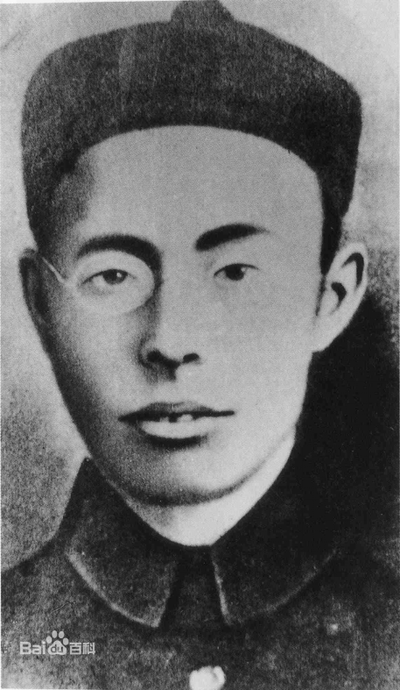
暗杀乎，起义乎
革命党人喜欢搞暗杀，也喜欢闹起义。按说起 义和暗杀应该有比较严格的界 限，但是徐锡麟在安徽首府安庆闹的那场事，教科书上说是起义,但是，当时的中外媒体，都说是暗杀。锡麟被捕后的口供，其实明说了他就是要杀几个满人，一个是恩铭，一个是端方，一个是铁良和良弼，这些人都是满人之雄，对汉人威胁最大。所以，安庆的起义，如果能临时鼓动些人起来，闹成大事，占领城垣，就是起义，如果不成，只能算一次暗杀。
徐锡麟
PPT模板下载：www.1ppt.com/moban/ 行业PPT模板：www.1ppt.com/hangye/
节日PPT模板：www.1ppt.com/jieri/ PPT素材下载：www.1ppt.com/sucai/
PPT背景图片：www.1ppt.com/beijing/ PPT图表下载：www.1ppt.com/tubiao/
优秀PPT下载：www.1ppt.com/xiazai/ PPT教程： www.1ppt.com/powerpoint/
Word教程： www.1ppt.com/word/ Excel教程：www.1ppt.com/excel/
资料下载：www.1ppt.com/ziliao/ PPT课件下载：www.1ppt.com/kejian/
范文下载：www.1ppt.com/fanwen/ 试卷下载：www.1ppt.com/shiti/
教案下载：www.1ppt.com/jiaoan/ PPT论坛：www.1ppt.cn

Slide 8
暗杀团的骷髅
叁

Slide 9
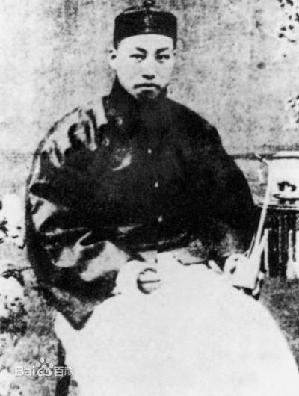
暗杀团的骷髅
刺杀五大臣的革命党人吴樾，曾经写过一本小册子，叫《暗杀时代》。在中国进入20世纪之后的头十年里，的确是个暗杀时代，尤其是在新政开始之后的那些年里，几乎年年都有暗杀发生。
吴樾
PPT模板下载：www.1ppt.com/moban/ 行业PPT模板：www.1ppt.com/hangye/
节日PPT模板：www.1ppt.com/jieri/ PPT素材下载：www.1ppt.com/sucai/
PPT背景图片：www.1ppt.com/beijing/ PPT图表下载：www.1ppt.com/tubiao/
优秀PPT下载：www.1ppt.com/xiazai/ PPT教程： www.1ppt.com/powerpoint/
Word教程： www.1ppt.com/word/ Excel教程：www.1ppt.com/excel/
资料下载：www.1ppt.com/ziliao/ PPT课件下载：www.1ppt.com/kejian/
范文下载：www.1ppt.com/fanwen/ 试卷下载：www.1ppt.com/shiti/
教案下载：www.1ppt.com/jiaoan/ PPT论坛：www.1ppt.cn

Slide 10
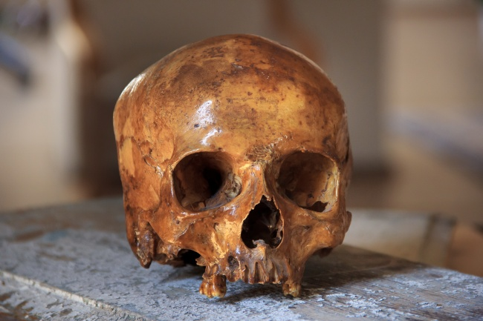
暗杀团的骷髅
暗杀跟武装起义一样，是为了打江山。相对而言，当时的革命党对于暗杀的重视程度，要超过策动起义。但显然，暗杀比起以方便的多，怕死的人，加上趁手的家伙，就可以操练。而他们的操练就是练胆。
刘思复当年在广东组织暗杀团，有严格的入盟仪式。仪式举行，在深夜，屋子里用黑布挡严，桌上放一个真的骷髅头。入盟者必须一个人对着骷髅，静坐半晌，如果一点虚汗不出， 才能行入盟礼。
当年的革命党，个个都信奉英雄史观。他们固执地相信，国家必须由他们这些人来拯救。只消博浪一推，就可以产生翻天覆地的变化。可是，到头来他们发现，真正起了作用的，还是扎实的动员，士兵的起义。
PPT模板下载：www.1ppt.com/moban/ 行业PPT模板：www.1ppt.com/hangye/
节日PPT模板：www.1ppt.com/jieri/ PPT素材下载：www.1ppt.com/sucai/
PPT背景图片：www.1ppt.com/beijing/ PPT图表下载：www.1ppt.com/tubiao/
优秀PPT下载：www.1ppt.com/xiazai/ PPT教程： www.1ppt.com/powerpoint/
Word教程： www.1ppt.com/word/ Excel教程：www.1ppt.com/excel/
资料下载：www.1ppt.com/ziliao/ PPT课件下载：www.1ppt.com/kejian/
范文下载：www.1ppt.com/fanwen/ 试卷下载：www.1ppt.com/shiti/
教案下载：www.1ppt.com/jiaoan/ PPT论坛：www.1ppt.cn

Slide 11
革命党人的暗杀行动
肆

Slide 12
革命党人的暗杀行动
被一泡屎毁掉的暗杀
彭家珍以命促共和
袁世凯遇刺与当国

Slide 13
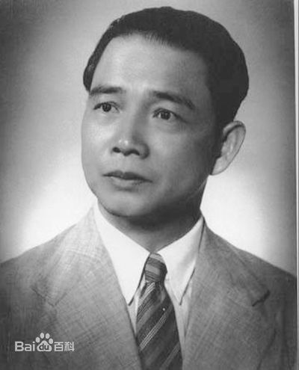
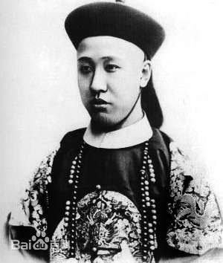
被一泡屎毁掉的暗杀
1908年同盟会的八次起义失败，不仅使同盟会成员白白牺牲了性命，更让同盟会成员对革命失去信心，纷脱离同盟会，一时间革命陷入了失败的边缘。为了挽回舆论颓势，时任同盟会评议部部长的汪精卫决定以必死的勇气，前去北京刺杀摄政王。
1910年4月，北京发生了一个轰动全国的大案，汪精卫、黄复生刺杀摄政王未遂。

Slide 14
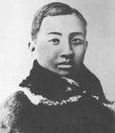
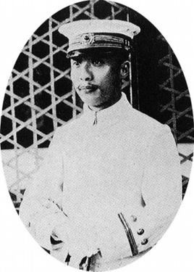
彭家珍以命促共和
1912年1月1日中华民国临时政府在南京成立，满清政府以爱新觉罗·良弼为首的满清皇室贵胄不甘心失败，组织宗社党，负隅顽抗，誓与人民为敌，并扬言“要重整兵马和南方革命党决一死战”。彭家珍见良弼如此倒行逆施，义愤填膺，怒不可遏。为了扫除革命阻碍，促成共和，他决定行“五步流血”之举，舍身前往暗杀良弼。
彭家珍
爱新觉罗·良弼
PPT模板下载：www.1ppt.com/moban/ 行业PPT模板：www.1ppt.com/hangye/
节日PPT模板：www.1ppt.com/jieri/ PPT素材下载：www.1ppt.com/sucai/
PPT背景图片：www.1ppt.com/beijing/ PPT图表下载：www.1ppt.com/tubiao/
优秀PPT下载：www.1ppt.com/xiazai/ PPT教程： www.1ppt.com/powerpoint/
Word教程： www.1ppt.com/word/ Excel教程：www.1ppt.com/excel/
资料下载：www.1ppt.com/ziliao/ PPT课件下载：www.1ppt.com/kejian/
范文下载：www.1ppt.com/fanwen/ 试卷下载：www.1ppt.com/shiti/
教案下载：www.1ppt.com/jiaoan/ PPT论坛：www.1ppt.cn

Slide 15
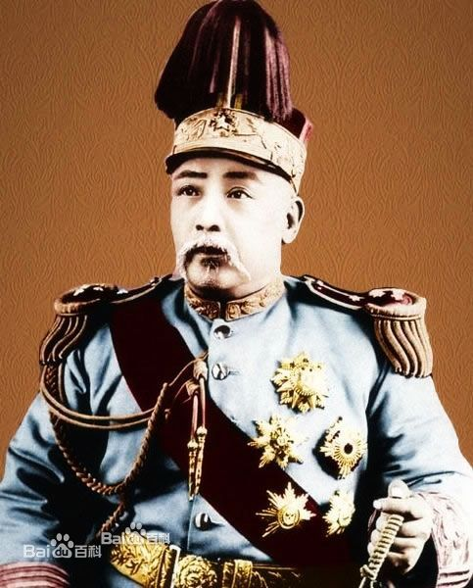
袁世凯：行刺与当国
1912年1月16日，刚刚上朝从东华门出来的袁世凯，遭遇暗杀。事发之后，有十人被捕，但除了三人身上因藏有炸弹之外，其他七人都因证据不足被释放，这三人则非常迅速地被处决了。
此后，据袁世凯的心腹唐在礼说，袁世凯因此好长时间一直躲起来不肯出门。
PPT模板下载：www.1ppt.com/moban/ 行业PPT模板：www.1ppt.com/hangye/
节日PPT模板：www.1ppt.com/jieri/ PPT素材下载：www.1ppt.com/sucai/
PPT背景图片：www.1ppt.com/beijing/ PPT图表下载：www.1ppt.com/tubiao/
优秀PPT下载：www.1ppt.com/xiazai/ PPT教程： www.1ppt.com/powerpoint/
Word教程： www.1ppt.com/word/ Excel教程：www.1ppt.com/excel/
资料下载：www.1ppt.com/ziliao/ PPT课件下载：www.1ppt.com/kejian/
范文下载：www.1ppt.com/fanwen/ 试卷下载：www.1ppt.com/shiti/
教案下载：www.1ppt.com/jiaoan/ PPT论坛：www.1ppt.cn

Slide 16

PPT模板下载：www.1ppt.com/moban/ 行业PPT模板：www.1ppt.com/hangye/
节日PPT模板：www.1ppt.com/jieri/ PPT素材下载：www.1ppt.com/sucai/
PPT背景图片：www.1ppt.com/beijing/ PPT图表下载：www.1ppt.com/tubiao/
优秀PPT下载：www.1ppt.com/xiazai/ PPT教程： www.1ppt.com/powerpoint/
Word教程： www.1ppt.com/word/ Excel教程：www.1ppt.com/excel/
资料下载：www.1ppt.com/ziliao/ PPT课件下载：www.1ppt.com/kejian/
范文下载：www.1ppt.com/fanwen/ 试卷下载：www.1ppt.com/shiti/
教案下载：www.1ppt.com/jiaoan/ PPT论坛：www.1ppt.cn

